Slide 1
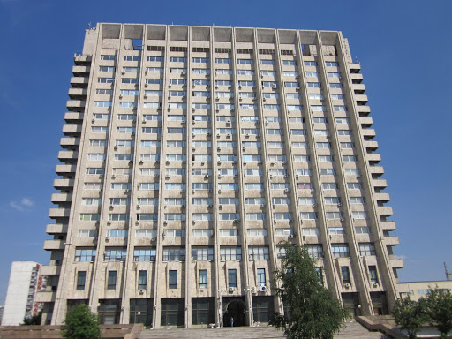
Рабочая встреча по теме «Управление конфигурацией АЭС»
Workshop on Configuration management

Slide 2
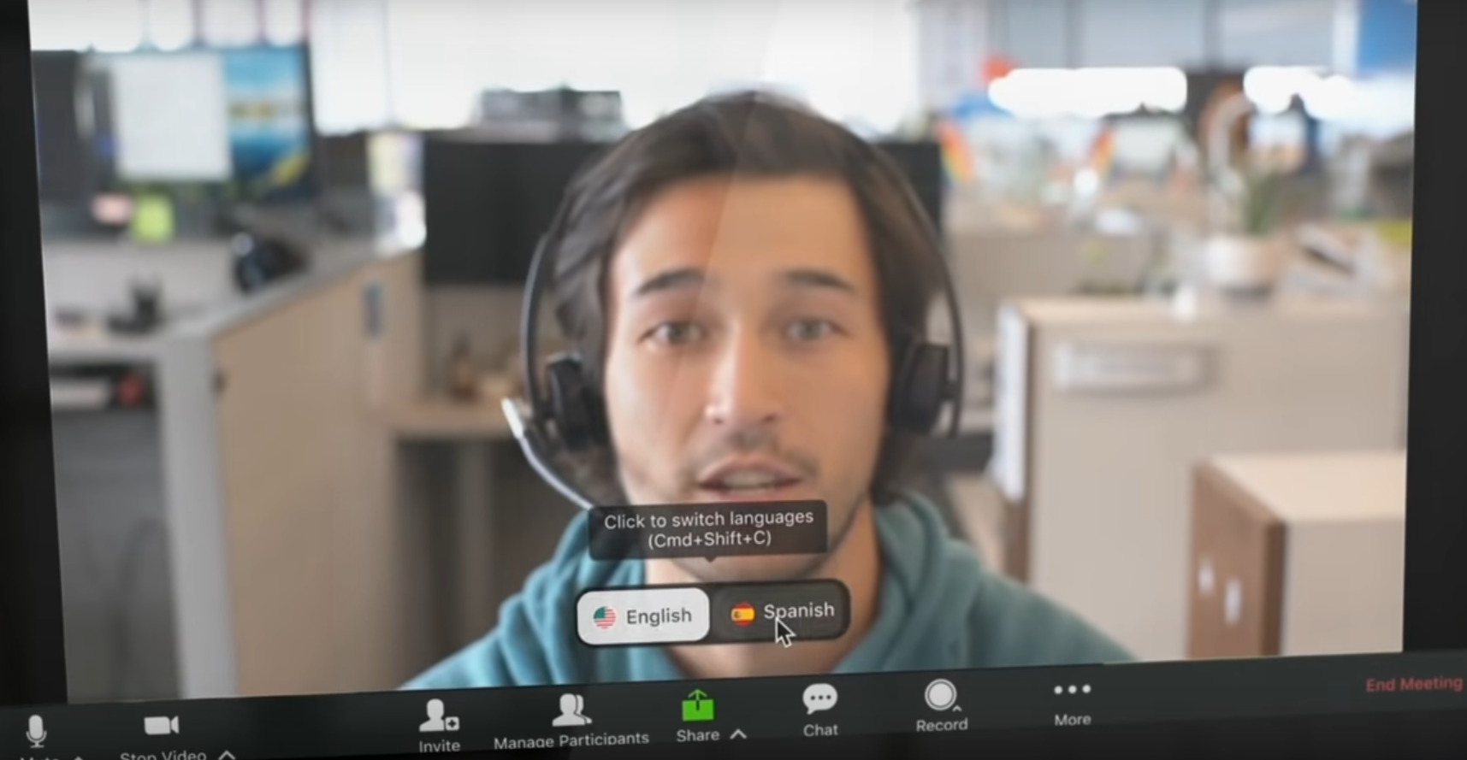
Язык в Zoom/ language in Zoom
На панели инструментов (внизу экрана) нажмите «Перевод», выберете язык, на котором вам предпочтительно слушать докладчика (русский или английский)
On the toolbar (at the bottom of the screen), click "Translation", select the language in which you prefer to listen to the speaker (Russian or English)

Slide 3
Программа/ Program
Порядок докладов
Время на доклад 20-25 минут, 5-10 минут обсуждение. Общее время не более 30 минут
Завершение рабочей встречи
Order of presentations
Time management – 20-25 minutes for presentation,
5 -10 minutes for discussion, not more than 30 minutes
Completion of Workshop

Slide 4
Общие правила/ General rules
Введите ваше имя в Zoom в формате – Имя Фамилия
Говорите достаточно медленно! Идет синхронный перевод!
Отключайте ваш микрофон, если вы не являетесь докладчиком в данный момент
Не выключайте ваше видео без крайней необходимости
По окончании презентации, если вы хотите задать вопрос или у вас есть комментарий, воспользуетесь опцией «поднять/опустить руку». Также, ваши вопросы можно направить в общий чат или в индивидуальный чат координаторам рабочей встречи
Enter your name in the format – Name and Family name
Speak slowly
Turn off your microphone if you are not a speaker now
Do not turn off your video unless necessary
At the end of the presentation, if you want to ask a question or have a comment, use the “raise / lower hand” option. Also, you can sent questions to the general chat or to an individual chat to the coordinator and/or participants of the workshop

Slide 5
Аварийная инструкция Emergency instruction
Если в процессе рабочей встречи вы по каким-либо причинам отключились, попробуйте подключится еще раз по той же ссылке
Если не получится подключится напишите мне и Анне, привлеките IT специалистов вашей организации, мы постараемся вам помочь
If during a work meeting you disconnected for any reason, try connecting again using the same link
If it fails to connect, write to me and Anna, attract IT specialists from your organization, we will try to help you

Slide 6
Инструменты Zoom/ Zoom’s tools
Выберите и откройте вашу презентацию на вашем компьютере
Нажмите «Демонстрация экрана» на панели управления инструментами (внизу экрана)
Выберете презентацию
Нажмите «Демонстрация экрана». Нажать F5 для демонстрации экрана в полноэкранном режиме
Select and open your presentation on your computer
Click on “Screen Demo” on the toolbar (at the bottom of the screen)
Select the presentation
Click on “Screen Demo”. Press F5 to show the screen in full screen

Slide 7
Инструменты Zoom/ Zoom’s tools
Опция Chat позволяет задавать вопросы и писать комментарии в общем или индивидуальном чате встречи
Опция Raise/Lower hand позволяет “поднять/опустить руку”, чтобы обозначить, что у вас есть вопрос или комментарий, которые вы хотели бы озвучить, после чего ведущий может предоставить вам слово
“Chat” option allows you to ask questions and write comments in the general or individual chat of the webinar
The “Raise / Lower hand” option allows you to “raise / lower your hand” to indicate that you have a question or comment which you would like to ask

Slide 8
Инструменты Zoom/ Zoom’s tools
Опция Mute/Unmute позволяет включить
и выключить микрофон
Опция Start/Stop Video позволяет включать
и выключать камеру
The “Mute / Unmute” option allows you to turn the microphone on and off
The “Start / Stop Video” option allows you to turn the camera on and off

